Slide 1
Paměť a nostalgie v audiovizuálních průmyslech FAVh033
19. 5. 2021
Mgr. Šárka Gmiterková, Ph. D.

Slide 2
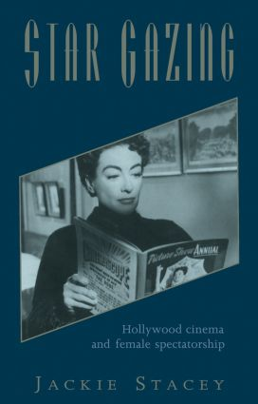
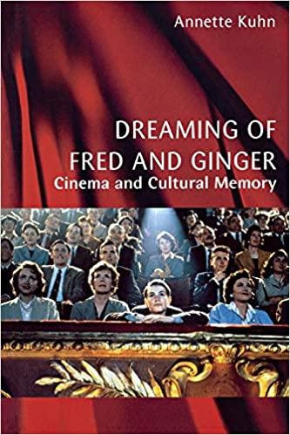

Slide 3
Vzpomínky na kino / filmy / hvězdy
Rekonstrukce chození do kina ve smyslu sociální praxe i hůře uchopitelných emocí a aspirací >> vtělené vzpomínky
Nostalgické rekonstrukce a návraty do dětství / dospívání
Výzkumy ženské recepce >> klasická kinematografie cílí na ženské publikum + viditelnější recepce (šaty, účesy, předměty)
Ve zvýšené míře od 90. let 20. století, jako důsledek obnoveného zájmu o skutečného diváka, o reálné prožitky diváků a divaček

Slide 4
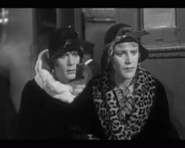
Jackie Stacey: Star gazing (1994)
Vymezování se jak vůči dominatnímu pojetí konzumpce, chápané v binárních kategoriích (aktivní top-down, pasivní recepce bottom-up), tak vůči převládajícím feministickým paradigmatům
Do počátku 80. let diváctví jako proces diferencované pouze na bázi genderu
Aktivní (mužské) vs pasivní (ženské) diváctví
Bytí-pro-pohled (to-be-looked-at-ness)

Slide 5
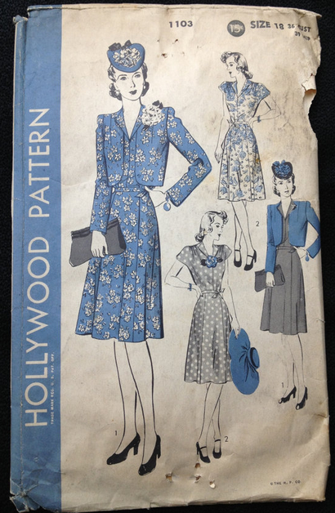
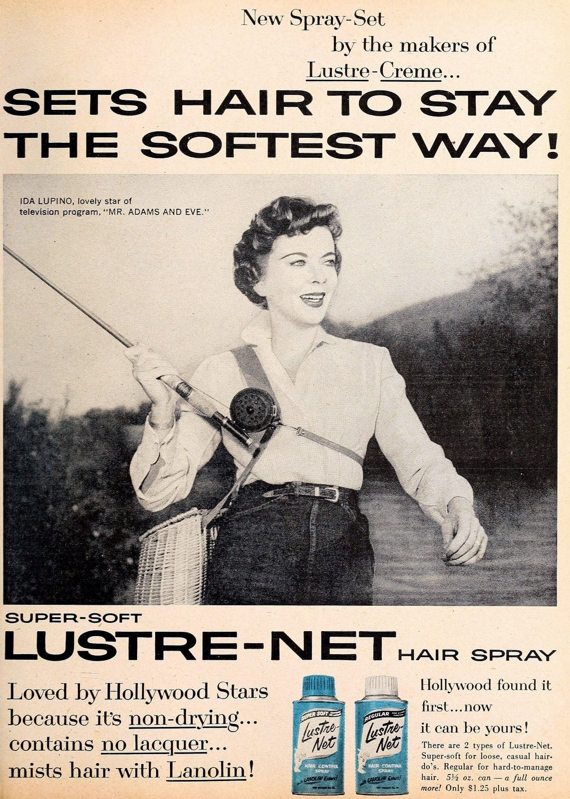
Historická a geografická situovanost recepce
Recepce hvězdných obrazů (stylů) je geograficky a historicky podmíněná
Recipientky vstupují do hvězdných stylů formou tzv. “poaching” (napichování); jednotlivé styly nejsou pouze pasivně kopírované, ale vždy je z nich selektováno a jednotlivé prvky jsou adaptovány a transformovány na míru konkrétním potřebám
Respondentky vzpomínají na dobu dospívání – Hollywoodské hvězdy jako alternativní vzory pro učení se “ženské kulturní kompetenci” (jak se vhodně obléct pro různé příležitosti, jak správně vystupovat na veřejnosti, jak se česat a líčit)

Slide 6
Growing up with Audrey Hepburn (2002)
Dvě generace žen, které s hvězdným obrazem Audrey Hepburn vyrůstaly
Skupina 1: starší divačky, které s Hepburn vyrůstaly v 50. a 60. letech
Motiv proměny vlastního zevnějšku pomocí šatů a účesů
Neoznačují se za fanynky
K Hepburn se dostávají skrz ženské časopisy
Skupina 2: mladší respondentky, které si Hepburn objevily během dospívání v 80. a 90. letech (herečka na konci kariéry/po smrti)
Analytičtější a performativnější vztahování se k Hepburn
Hlubší znalost samotných filmů
Odmítají biografické materiály o samotné Hepburn

Slide 7
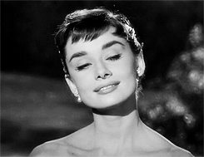
Hvězdný obraz Audrey Hepburn
Absence sexuální vyzývavosti (vřelost, romantika)
Nevinnost, která je idealistická, ale nikdy hloupá
Hvězda určená spíš ženskému publiku
Popelkovský narativ >> šaty jako základní prvek fabule i vizuální slasti (včetně transformace naruby)

Slide 8
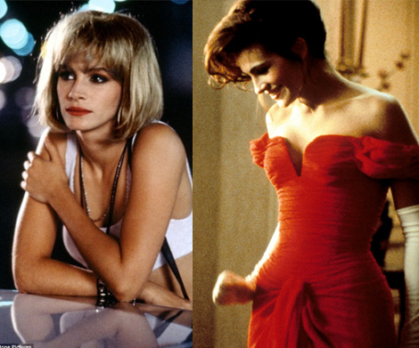
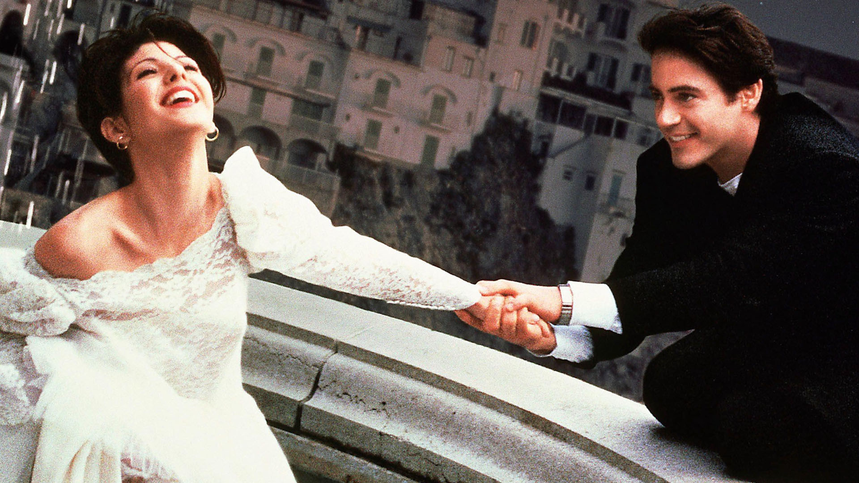
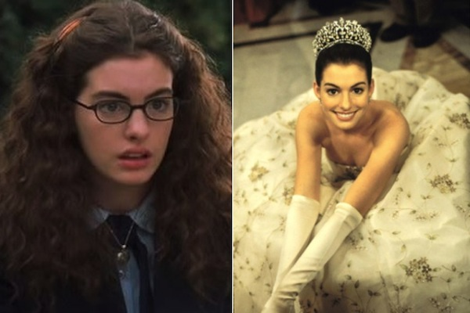
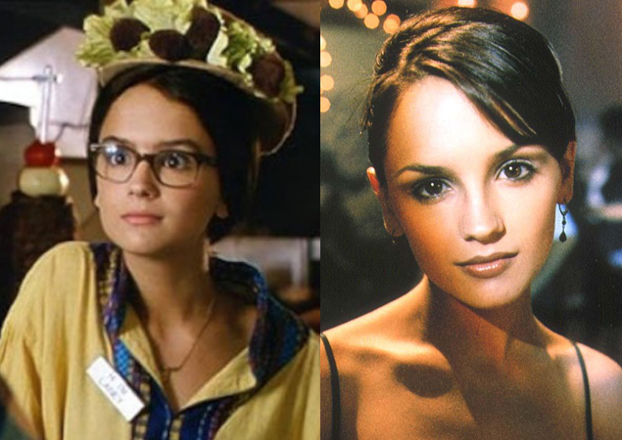

Slide 9
Dvojí čtení v čase
Přirozenost – klíčový rys pro obě skupiny, ale
Skupina 1: cení odlišnost od dobových sexbomb
Skupina 2: postfeminismus a utopie >> kombinace fyzické křehkosti a psychické síly (hvězdné obrazy jako kombinace nesourodých hodnot)
Skupina 2: nostalgie a únik od chaotické současnosti.
Nevinnost a tradiční heterosexuální romance
Nadčasovost hvězdného obrazu – styling ala Audrey Hepburn kombinují s dobovými módními a kosmetickými trendy

